Slide 1
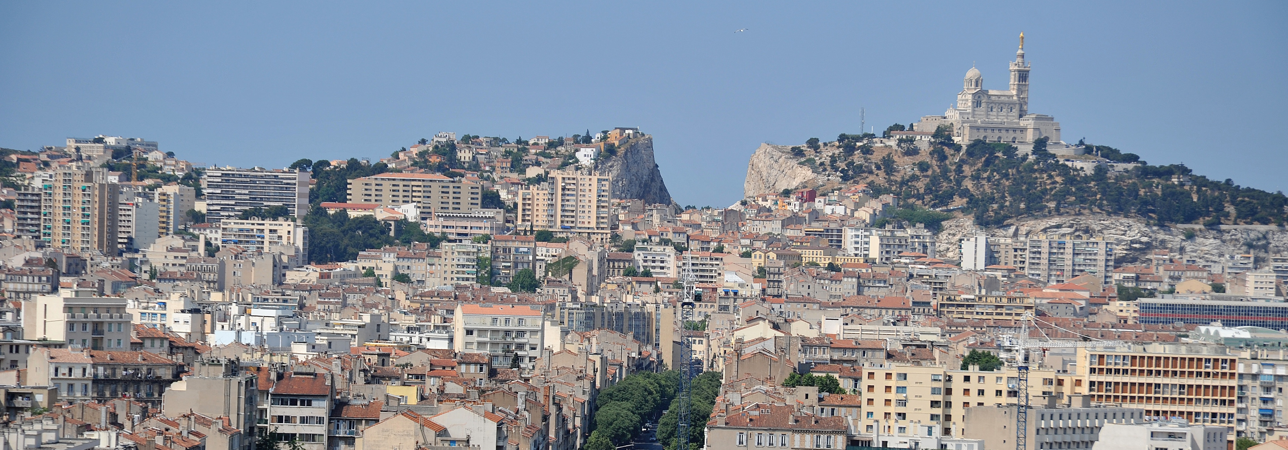

DEMATERIALISATION DU PROCESSUS D’ACHAT
Janvier 2021

Slide 2
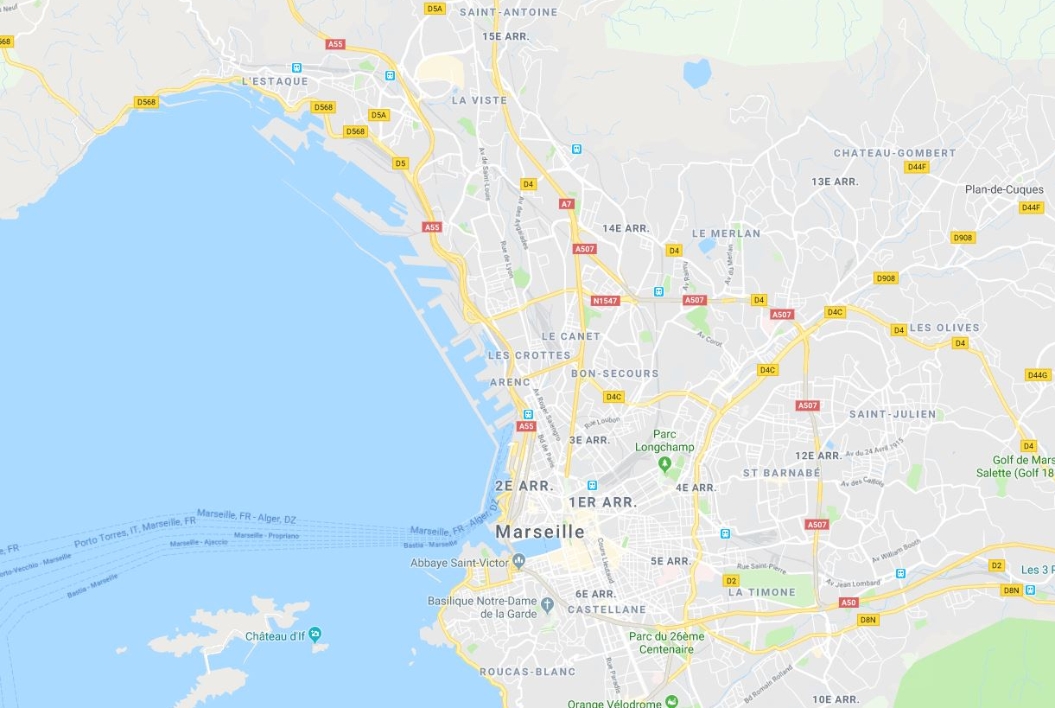








Les Etablissements de l’AP-HM
Hôpitaux de l’AP-HM
Formation & logistique
Administration Centrale
L’AP-HM est l’établissement support du GHT
« Hôpitaux de Provence » qui regroupe les 13 établissements publics des Bouches–du-Rhône

Slide 3
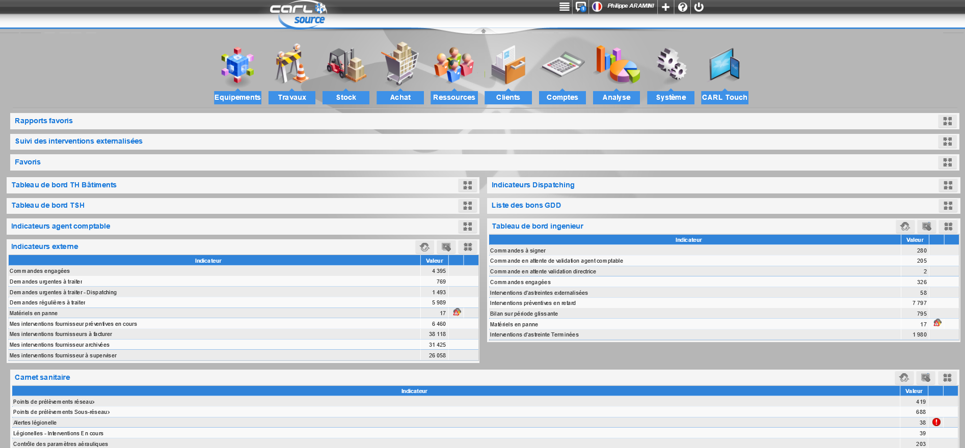
LA GMAO

Slide 4

Dématérialisation du processus d’achat, budget
4800 commandes ; 32 M€ (y.c. déchets et énergie)
100 marchés
33 000 articles BPU
40 000 demandes /an
Dont 9 000 via le dispatching
  Réalisation en interne et en externe
700 427 m² SDO
15 000 locaux
25 000 équipements
50 000 interventions/an (préventif et correctif)
GMAO
Service clients (GDD)
Traçabilité des actions de maintenance, d’entretien courant (Carnet sanitaire, plan aspergillaire )

Slide 5


DEMATERIALISATION DU
PROCESSUS D’ACHAT

Slide 6
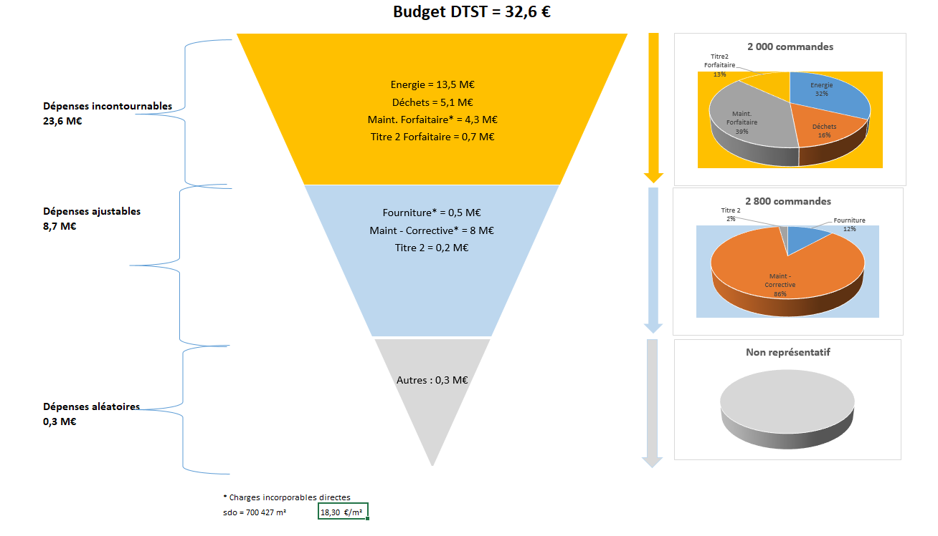
700 427
M² SDO
32 M€
Budget de
fonctionnement

Slide 7
Amélioration du traitement des commandes
> Gestion des commandes urgentes ou prioritaires
> réduction des erreurs et création automatique de
la commande dans le progiciel de gestion
> Traitement plus rapide des commandes et amélioration des délais de réception et de validation du service fait.
> Suppression du temps de saisie manuelle des commandes
et des doubles saisies :
Saisie de la commande par le technicien sur la GMAO
Saisie manuelle par l’agent comptable sur le Mahg2
objectifs
Amélioration du respect des délais de mandatement
Gains de productivité

Slide 8
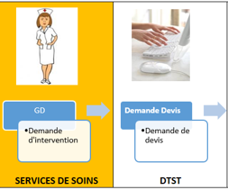
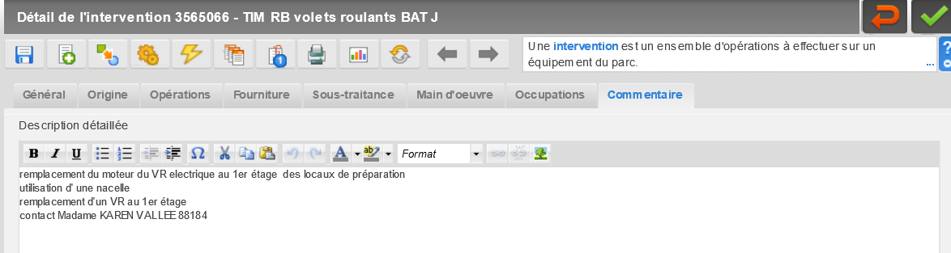
PREALABLES A LA COMMANDE
Réception du besoin par les services techniques
700 427
M² SDO
32 M€
Budget de
fonctionnement

Slide 9
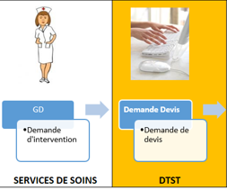
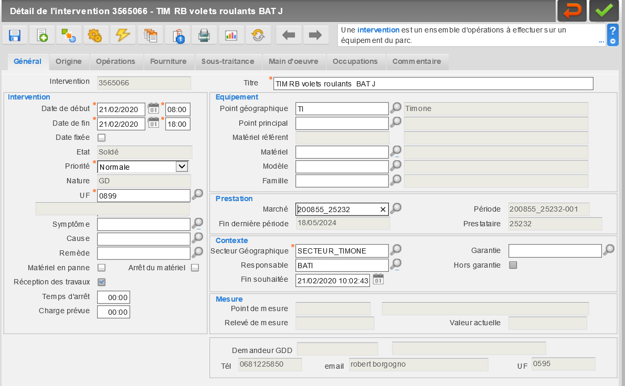
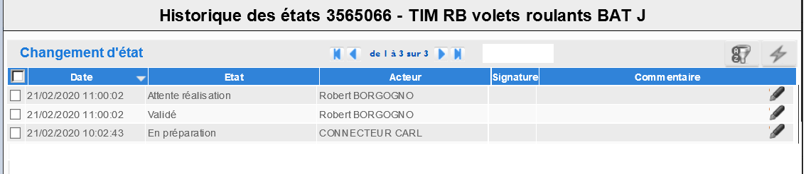
PREALABLES A LA COMMANDE
Prise en compte du besoin par le technicien
Affectation au titulaire du marché après analyse de la demande
Le technicien sélectionne un fournisseur et un marché
700 427
M² SDO
32 M€
Budget de
fonctionnement

Slide 10
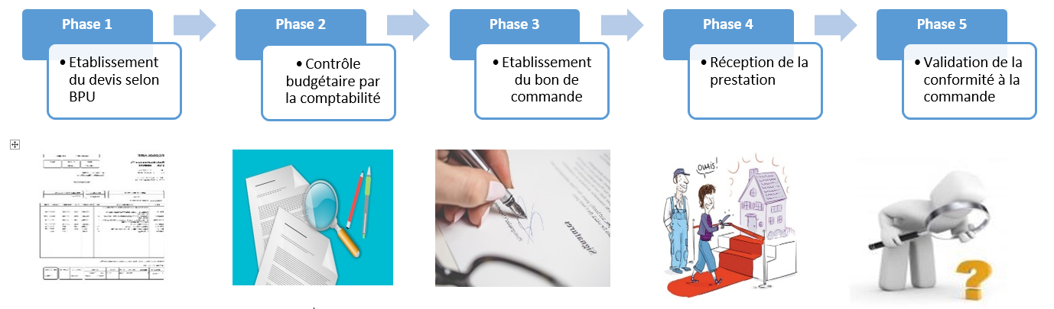
Processus d’achat
700 427
M² SDO
Toutes les phases du processus d’achat et de la comptabilité des dépenses engagées sont suivies et tracées dans la GMAO.
Tous les acteurs (techniciens, entreprises) peuvent à tout moment visualiser ces informations.
32 M€
Budget de
fonctionnement

Slide 11
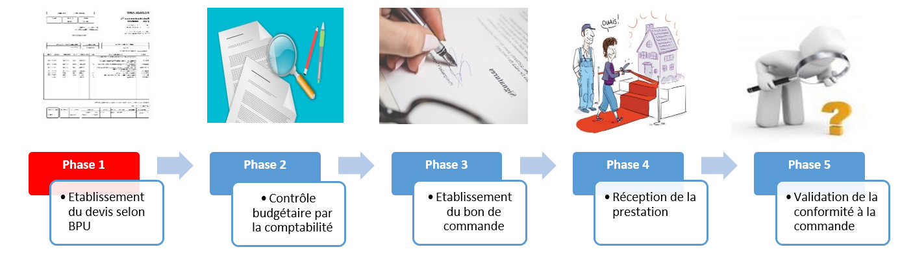
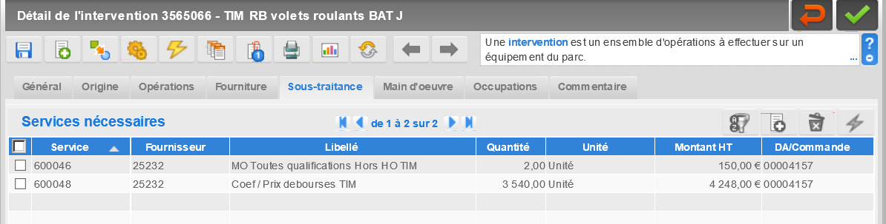
Phase 1 – Commande en attente de validation
Le titulaire (ou directement le technicien) sélectionne dans la base de données du marché, les articles correspondants aux besoins.
700 427
M² SDO
32 M€
Budget de
fonctionnement
➔ Devis ou facture pro-forma dans le cas d’une prestation déjà réalisée.

Slide 12
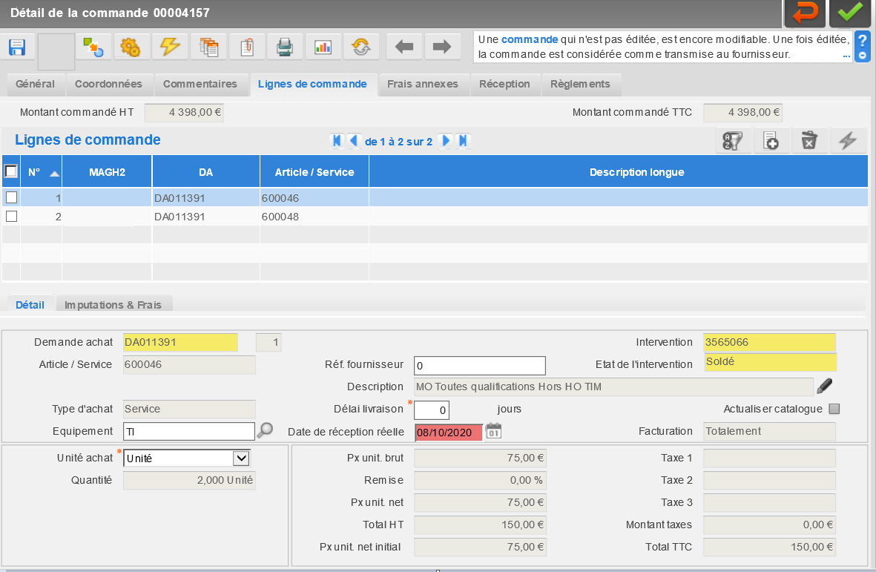
Phase 1 – Commande en attente de validation
Le technicien transforme l’intervention en commande
700 427
M² SDO
32 M€
Budget de
fonctionnement

Slide 13
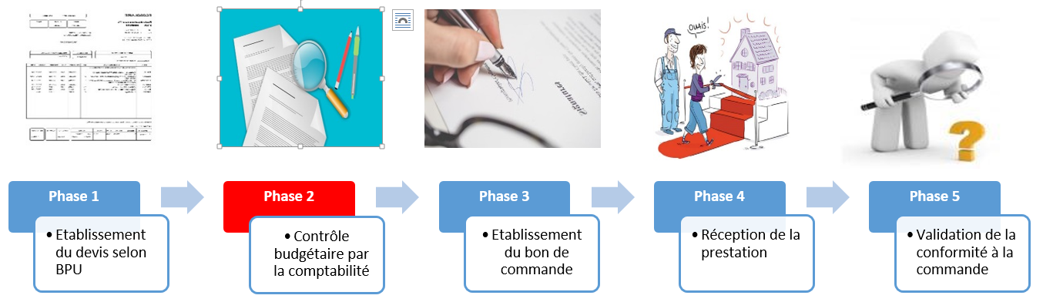
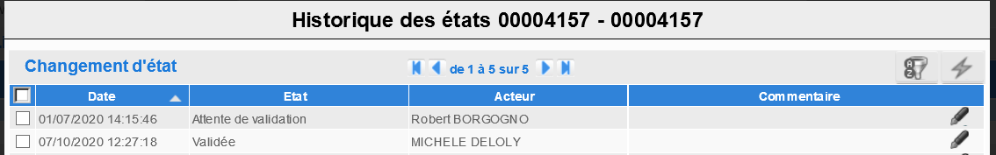
Phase 2 – Commande VALIDEE
Suppression des contrôles liés au prix
700 427
M² SDO
32 M€
Budget de
fonctionnement

Slide 14
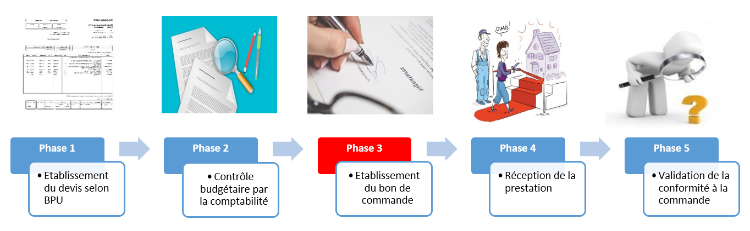
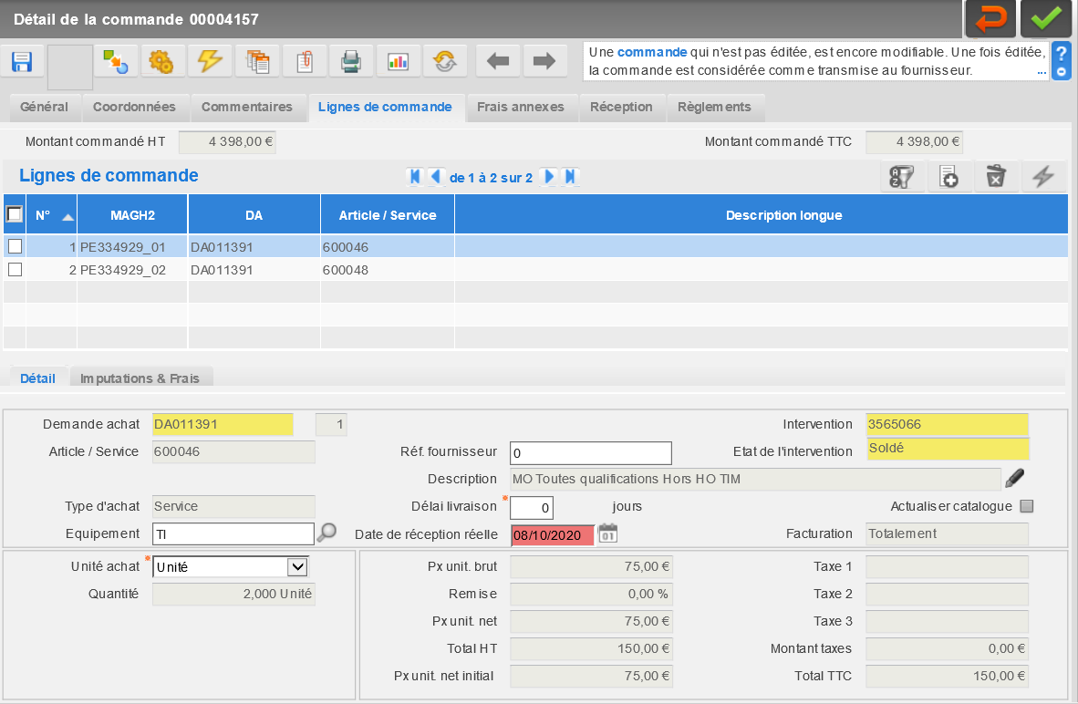
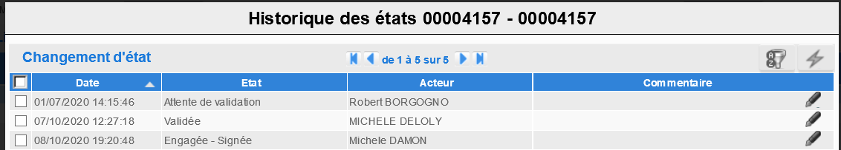
Phase 3 – Commande ENGAGEE SIGNEE
Inscription dans emagh 2 sans ressaisi des infos
700 427
M² SDO
32 M€
Budget de
fonctionnement

Slide 15
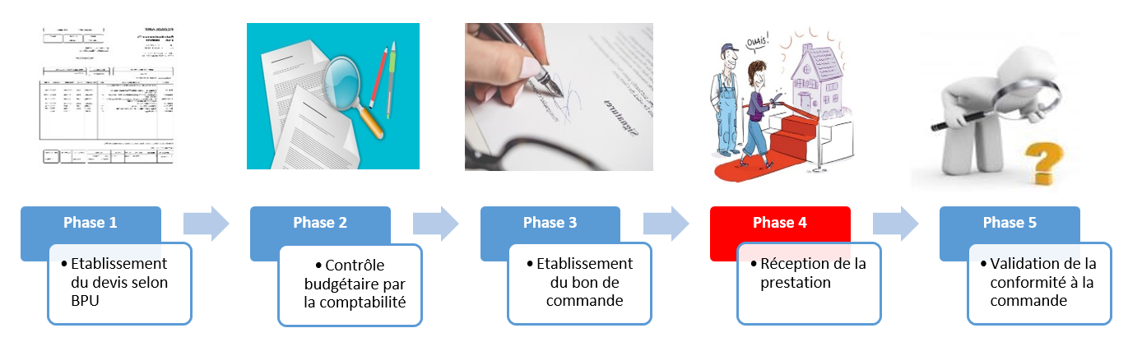
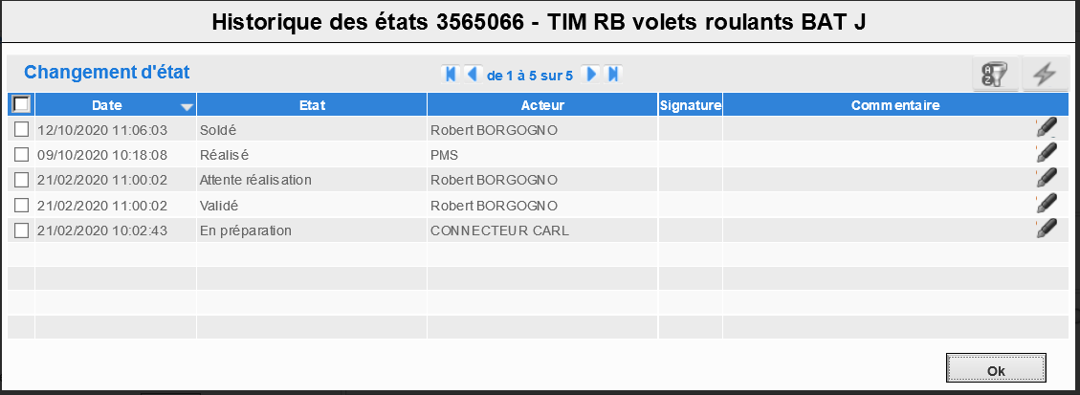
Phase 4 – Commande RECEPTIONNEE
Clôture de la DI par le titulaire
Accord par le technicien
700 427
M² SDO
32 M€
Budget de
fonctionnement
Le technicien par son action de validation de réception du travail réalisé, valide le Service Fait dans emagh 2

Slide 16
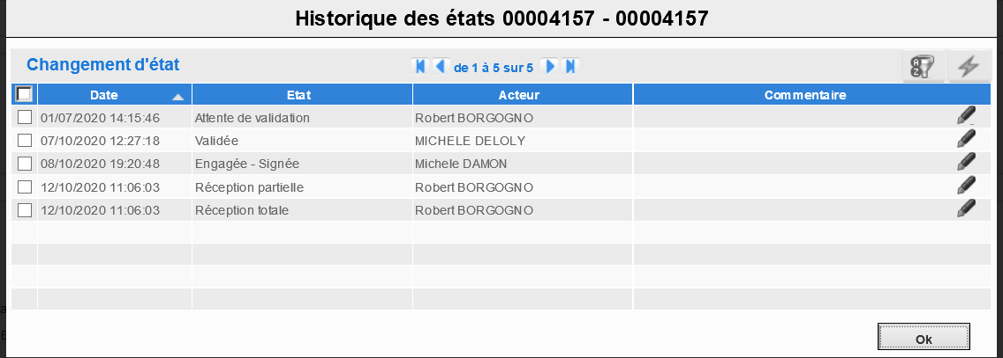
Phase 5 – Commande Réceptionnée
Le Service Fait est concomitant avec l’action de réception des prestations
INTERVENTION
COMMANDE
700 427
M² SDO
32 M€
Budget de
fonctionnement
Plus de vérification manuelle des lignes de commandes
Adéquation entre l’article et le prix unitaire
Plus d’erreur dans les opérations arithmétiques

Slide 17
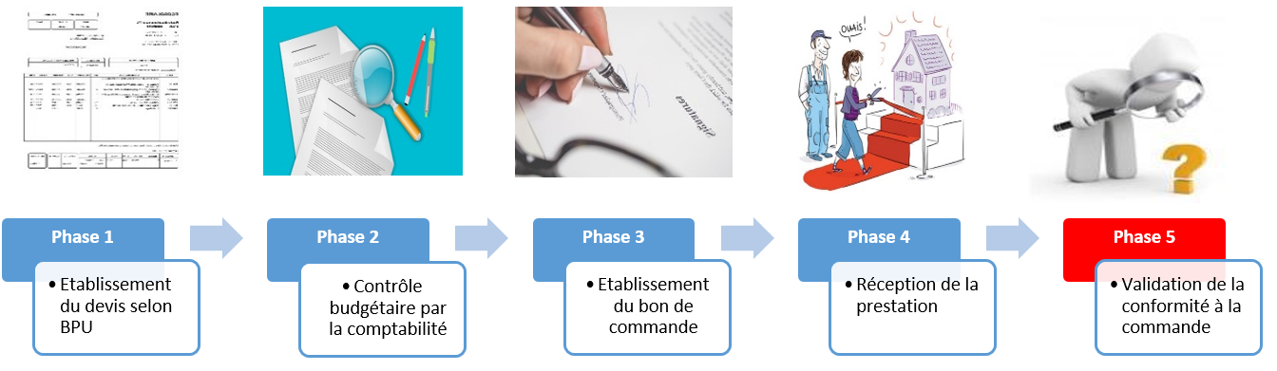
Phase 5 – Commande RECEPTIONNEE / liquidee
La facture peut être déposée sur Chorus
700 427
M² SDO
Une fois la facture déposée sur chorus la liquidation est automatique
L’agent comptable peut procéder au mandatement
32 M€
Budget de
fonctionnement

Slide 18
AP-HM
Gains financiers
Gain de productivité
Fiabilisation de l’achat
Suppression de la double saisie
Plus de vérification concernant les informations réglementaires contenues le bon de commande
Pas de délai de traitement,
Pas d’édition de commandes papier
Pas d’envoi de commandes par courrier interne à la comptabilité.
Pas d’erreurs de saisie :
numéro de marché, d’imputation budgétaire,
de fournisseur, de prix BPU
corrélation entre les interventions et les commandes.
Réduction du papier et des
coûts de traitement des envois.
Réduction des délais :
- de traitement de la commande
- de l’engagement comptable
- de l’établissement du mandat.
Traçabilité en temps réel
Meilleure gestion
Visualisation de l’information pour tous les acteurs
Visualisation de l’avancement du traitement de la commande
Archivage électronique .
Requêtage des données.
Moins de RAM
Réduction des délais d’engagement

